Slide 1
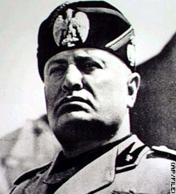
Політична діяльність Беніто Муссоліні

Slide 2
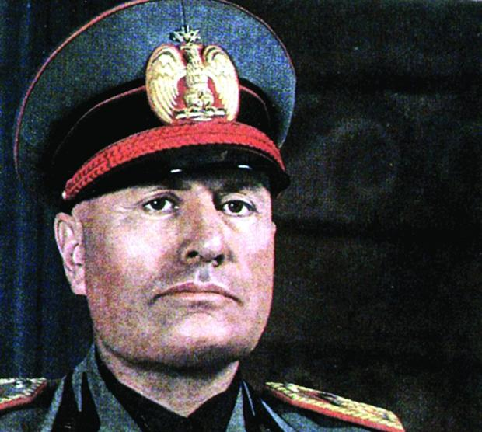
Беніто Муссоліні
Беніто Муссоліні (29 липня 1883 — 28 квітня 1945) — італійський політичний діяч, фашистський диктатор Італії з 1922 по 1943 роки. Він сконцентрував всю владу в своїх руках як провідник Фашистської партії та спробував створити Італійську імперію, яка була б у військовому союзі з гітлерівською Німеччиною.

Slide 3
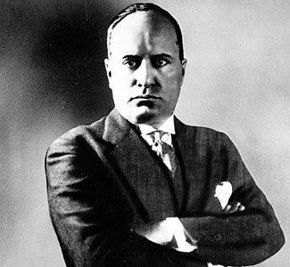
Ранні роки
Народився у Предапіо, поблизу Форлі. Його батько Алессандро був ковалем, мати Роза — шкільною вчителькою.
Отримавши у 1901 році освіту вчителя початкових класів, 1902 року він емігрував в Швейцарію. Не маючи можливості знайти там постійну роботу, був арештований за бродяжництво та депортований. Повернувшись до Італії, пішов до армії.
У 1910 році у Форлі Муссоліні став секретарем місцевого осередку Соціалістичної партії.

Slide 4
Фашистська диктатура
1920-1930 р. ім'я Муссоліні знала вся Італія від малого до старого. Його профіль з голеною головою і випненою нижньою щелепою чеканився на монетах, його численні портрети, погруддя, фотографії красувалися у всіх державних установах і житлових будинках. Його ім'я набиралося великим шрифтом на кожній сторінці, у всіх газетах. Це був найбільший в Європі культ особистості, неподільно пануючий в Італії з жовтня 1922 р. по липень 1943 р. Народу Мусоліні представлявся людиною сміливою, всемогутнім постійно що думає про громадян Італії. Йдучи з свого кабінету, він любив залишати засвіченим світло, щоб перехожі думали про вождя, працюючим до ночі.
У різний час, починаючи з 1922-го року, Муссоліні особисто керував міністерствами внутрішніх справ, зовнішніх справ, колоній, підприємництва, армії та інших військових формувань та суспільних робіт. Іноді в його руках було сконцентровано до семи посад на додачу до прем'єрської.

Slide 5
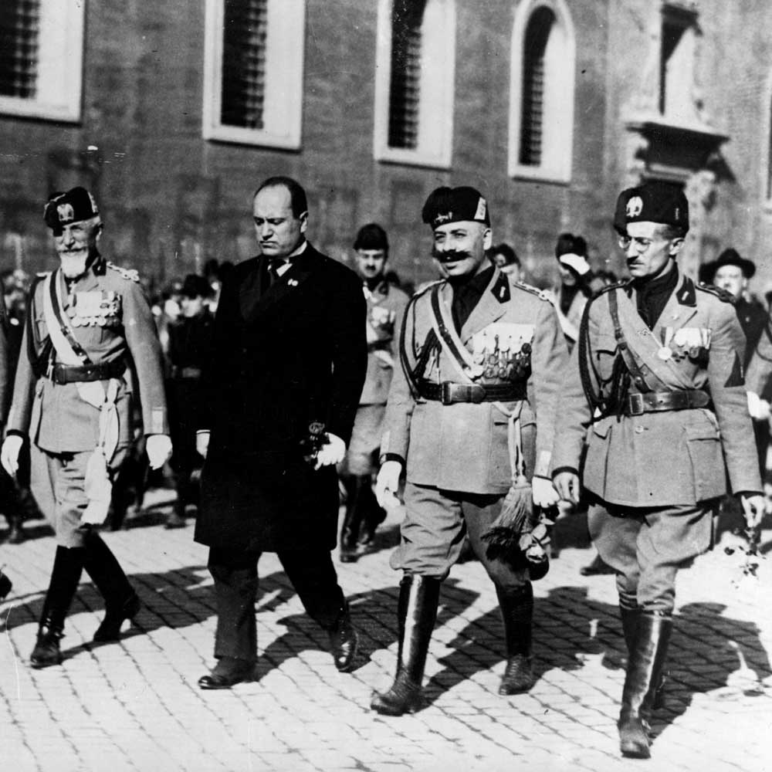
Участь Італії у Другій Світовій Війні
У Другій світовій війні Італія брала участь на стороні фашистської Німеччини, виконуючи роль посередника між Німеччиною, Англією і Францією. З 1943 р. для Муссоліні і його режиму наступають чорні часи. Успіхи Червоної Армії активізують антифашистське рушення в самій Італії.

Slide 6
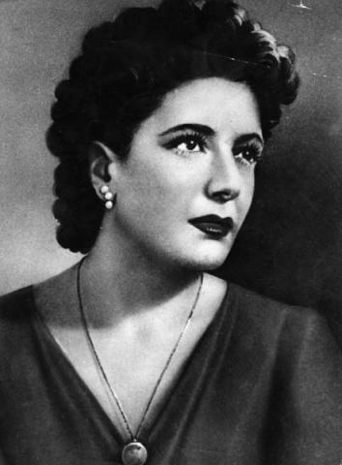
Страта Муссоліні
28 квітня Муссоліні разом з своєю коханкою Клареттою Петаччі був страчений комуністичним партизанським загоном. Їх розстріляли на місці разом з ескортом у 16 осіб. Розповідали, що Кларі Петаччі партизани запропонували свободу, але вона з гордістю відповіла, що хоче розділити долю коханого.

Slide 7
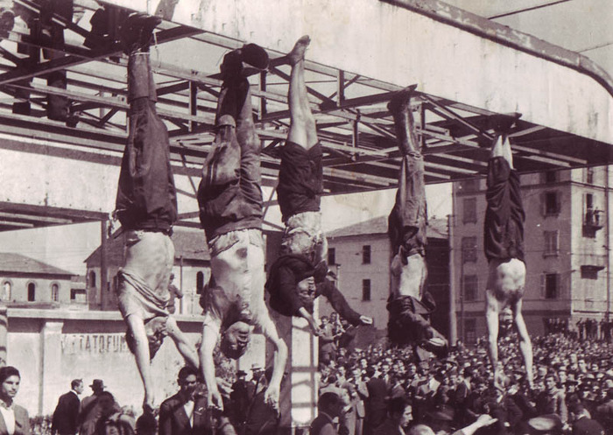
Тіла страчених були вкинуті у вантажівку і доставлені до Мілану. Наступного дня тіла були вивішені в Мілані разом з тілами інших фашистів, на глум натовпу. Після того тіло Муссоліні було перевезено до Предаппіо та поховане у фамільній каплиці.

Slide 8
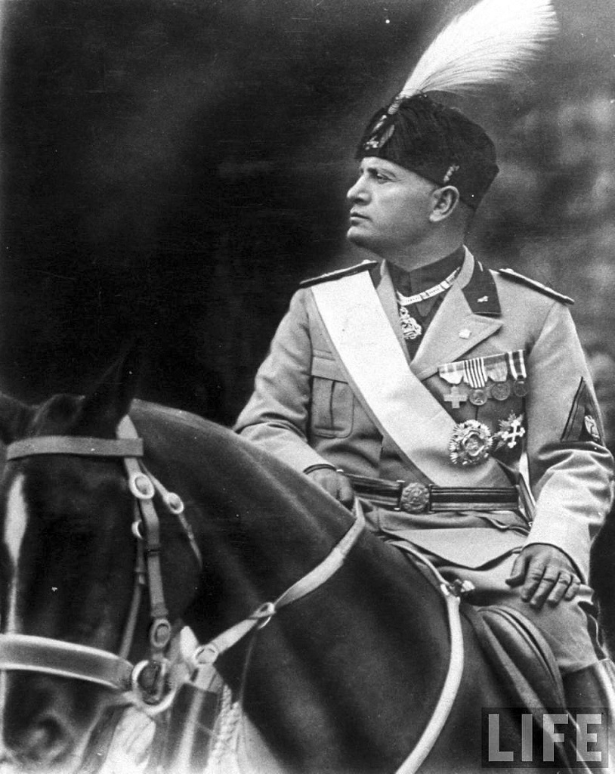
Так закінчилося життя людини, що прагнула до створення нової Великої Римської імперії.

